Slide 1

TehranIT.Net

Slide 2
ORM
Object Relational Mapping
چیــــــــــــــست ؟
Notes:
عنوان دوره

Slide 3

ORM یاObject Relational Mapping یک تکنیک برنامه‌نویسی است
کمک می‌کند تا به جای استفاده مستقیم از پایگاه داده‌ها با استفاده از کد داده‌ها را مدیریت کنیم.

Slide 4

به عبارتی به جای نوشتن کوئری SQL
از کلاس‌ها و آبجکت‌ها برای مدیریت داده استفاده میکنیم

Slide 5
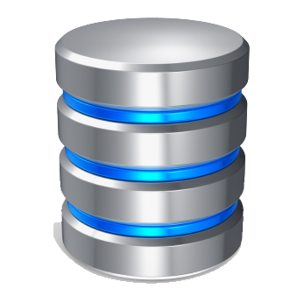
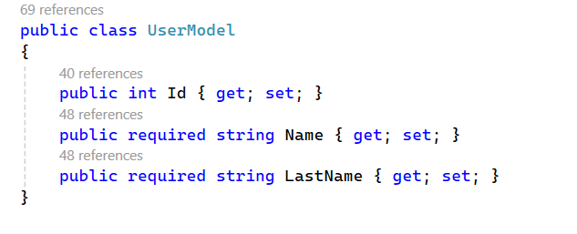



Slide 6
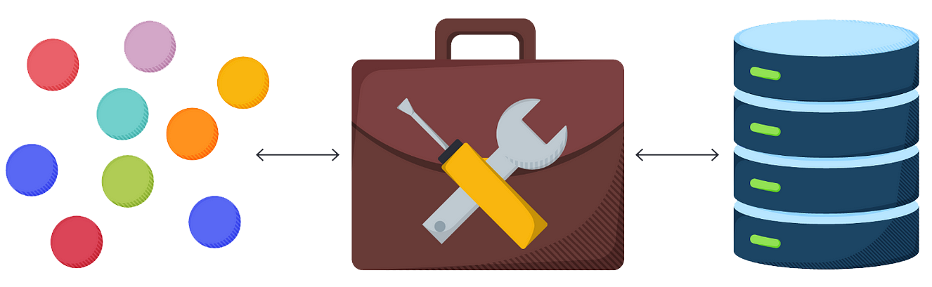
کلاس – ابجکت و ...
ORM
DataBase
ORM یک لایه واسط بین کلاس های زبان برنامه نویسی و داده های ذخیره شده در پایگاه داده می باشد
کارORM نگاشت اطلاعات ذخیره شده در پایگاه داده بر روی کلاس های ما در زبان برنامه نویسی می باشد
قبل ORM ها این کار را به صورت دستی توسط ما برنامه نویس ها انجام می شد که کاری طاقت فرسا و پر خطر بود

Slide 7

مزایای استفاده از ORM
کاهش پیچیدگی نوشتن کوئری‌های SQL
بهبود قابلیت نگهداری و توسعه نرم‌افزار
جداسازی منطقی، بین لایه‌های داده و لایه‌های کاربردی
افزایش امنیت – مثلا جلوگیری از SQL Injection

Slide 8

در دنیای برنامه نویسیORM های متنوعی وجود دارد.
ORM ها ابزارهایی هستند که کار برنامه نویسی رو راحت تر می کنند.

Slide 9
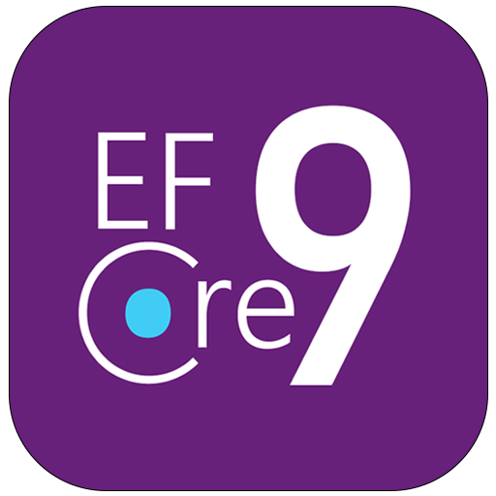



از معروف ترین ORM ها میتوان به موارد زیر اشاره کرد
C#
JAVA
PYTHON
NODE.JS

